Slide 1
Android开发实战经典
第13章：定位服务
—— 配置Google API SDK
北京魔乐科技软件学院
李兴华

Slide 2
本章目标
下载支持Google API的SDK；

Slide 3
Google API SDK
在之前所有的项目之中，由于用户只是使用基本的Android系统功能所以使用普通的Android SDK即可开发，而如果现在用户要进行GPS的程序开发，则必须配置新的Android SDK —— Google APIs SDK，在此SDK中自动支持了Google地图的支持。

Slide 4
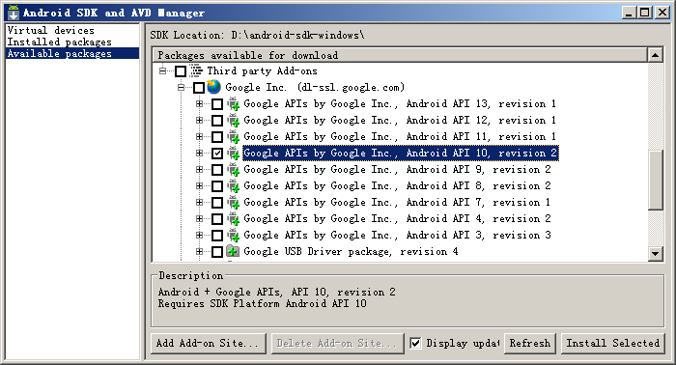
Google APIs 10 下载界面

Slide 5
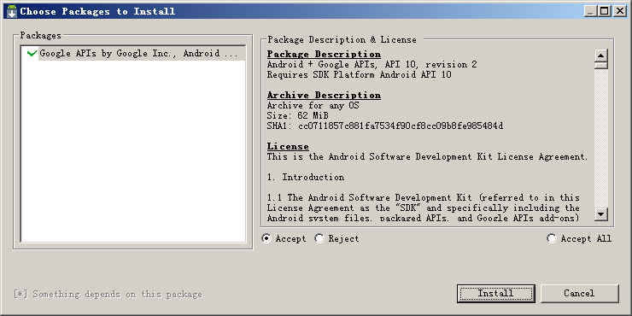
接收Google APIs 10的下载声明

Slide 6
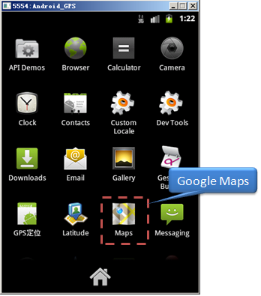
支持Google地图服务的Android模拟器

Slide 7
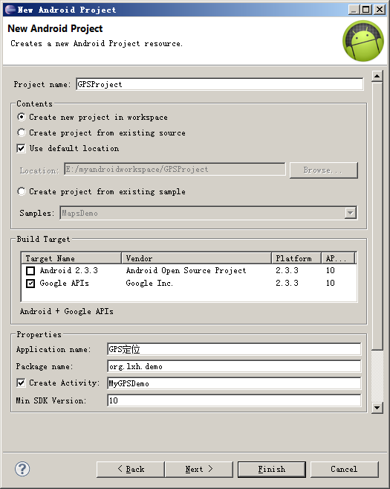
创建支持Google API的Android项目

Slide 8
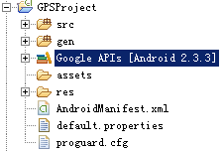
项目中存在Google API支持

Slide 9
小结
如果要使用Google Map进行开发，则需要使用专门的Google API SDK。

Slide 10





下一章内容
位置管理器：LocationManager

